Slide 1
Да опазим природата

Slide 2
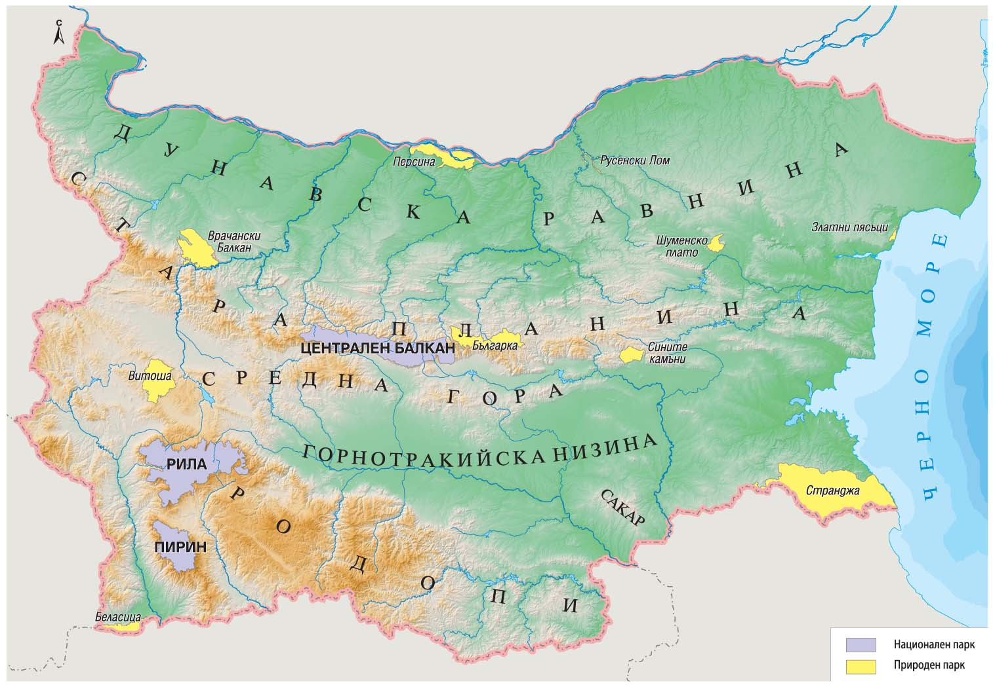
Защитени територии

Slide 3
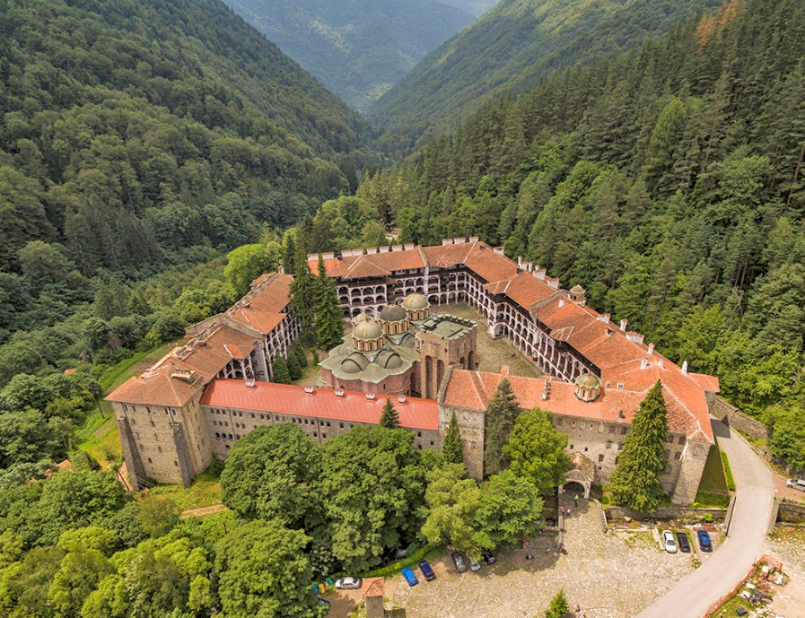
Национален парк „Рила“
Резерват „Парангалица“
Рилски манастир
От него извира най-дългата река в България – Искър.
От него извира най-пълноводната река в България – Марица.
Тук се намира Рилският манастир.

Slide 4
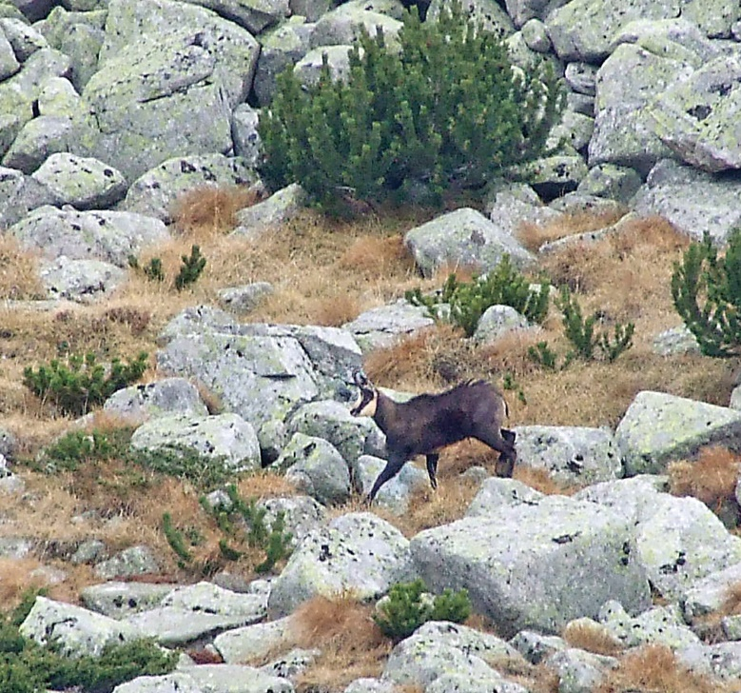
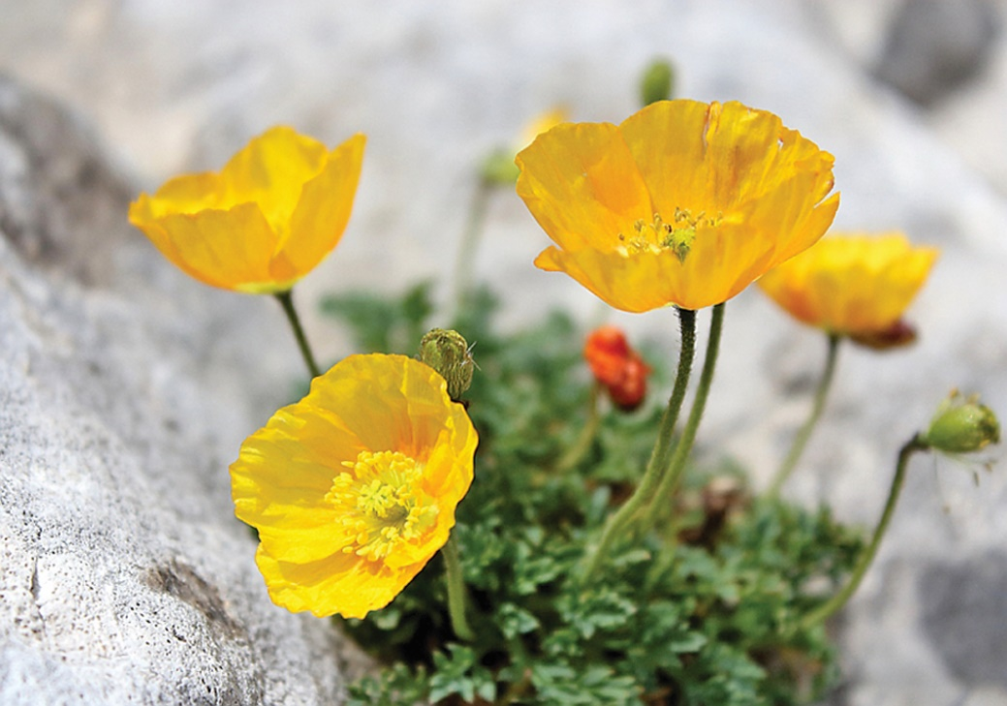
Национален парк „Пирин“
Дива коза
Планински мак
Обхваща северната част на планината Пирин.
В него се срещат редки растения и животни – еделвайс, пирински чай, пирински мак, бяла мура, белогърб кълвач, дива коза.
Тук се намира връх Вихрен и Байкушевата мура.

Slide 5
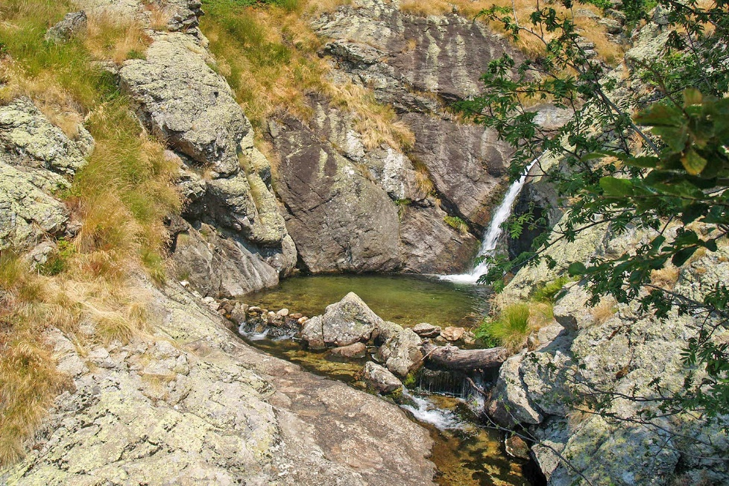
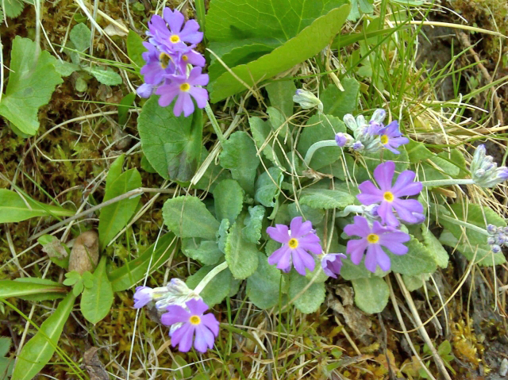
Национален парк „Централен Балкан“
Тъжанско ждрело
Старопланинската иглика
Разположен е в Средна Стара планина.
В него могат да се видят 12 вида растения, които не се срещат никъде другаде по света.
Тук се намира красиви скални забележителности, пещери , ждрела и водопади.

